Slide 1
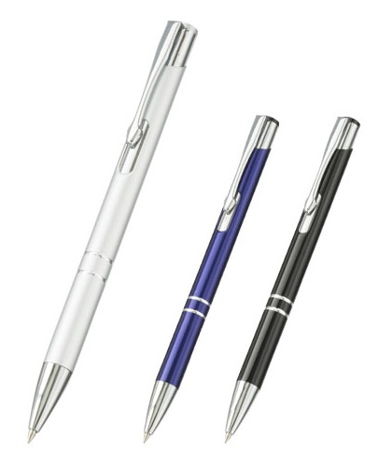
【提案書】
スタイリッシュメタルボールペン
特徴
メタリックな質感で高級感があり、スタイリッシュなボールペンです。ノックの跳ね返りが心地よく、手頃な重さがしっくりくるかと思います。3色のカラーバリエーションからお選び下さい。
納期
納期スペース
仕様
素 材：アルミ 他
サイズ：136mm（包装形態：OPP袋）
備 考：シルバー・ネイビー・ブラック
ボール径0.7㎜
お見積
お見積りスペース

